Slide 1
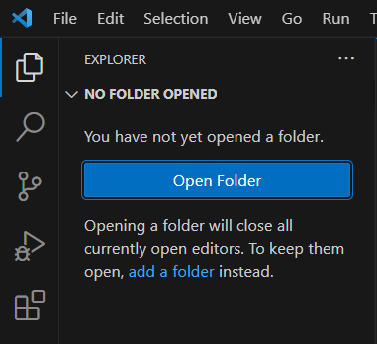


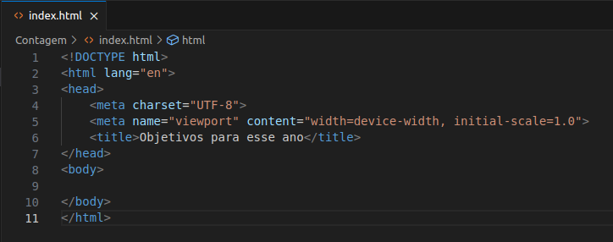
Início:
Começamos criando nossa
pasta.
E daí nosso index.html.
Digitem “!” e apertem
enter.
Coloquem o nome no ”title”.

Slide 2
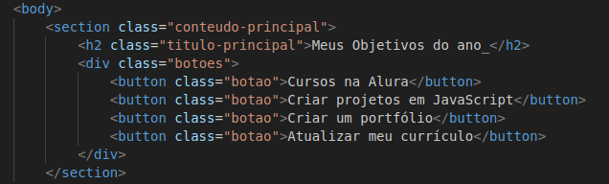


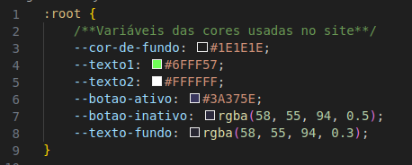
Botões:
Vamos criar uma
secção que vai
envolver tudo,
dentro dela um título e
uma div que tem 4
botões.
E agora criamos variáveis no
nosso CSS.

Slide 3

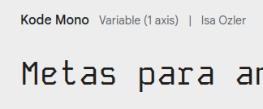

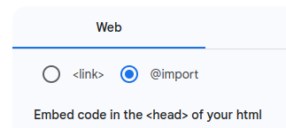

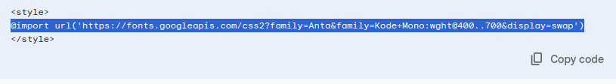
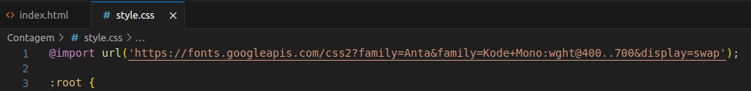
Adicionando fontes:
Encontrem a fonte>peguem o embed
code e copiem a linha do @>
colem no style.css.
Pronto.

Slide 4
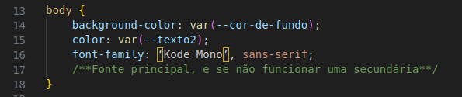
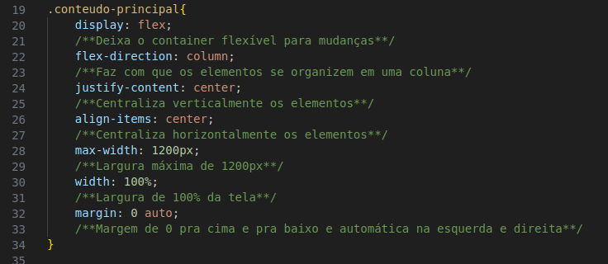
Usando:
Usamos essa fonte
como qualquer outra, deixando uma reserva.
CSS:

Slide 5
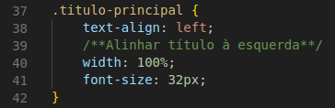


Ajeitando título:
Arrumamos o título.
Se algo tem uma cor diferente, o que a gente faz?
Vamos usar a tag <span> em volta do que vai ser pintado.
E colocamos a cor nessa tag.
<span> é uma tag que não faz nada.

Slide 6
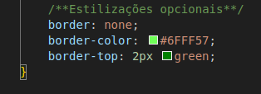
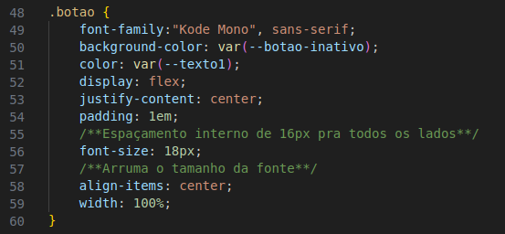
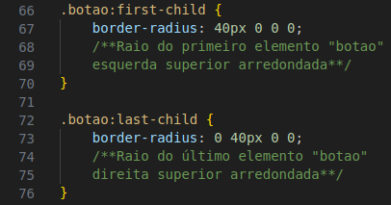
Botões:
Arrumamos a “boniteza”
dos botões.
Incluindo estilizações opcionais
que vocês podem querer fazer.
Mudamos primeiro e último.

Slide 7

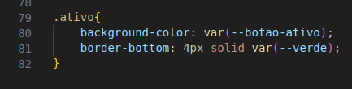

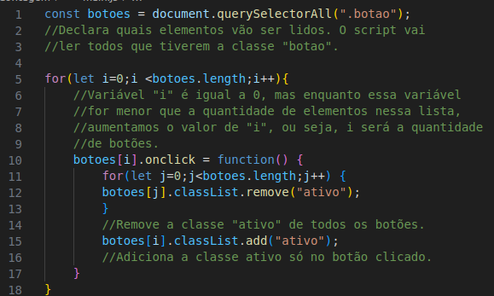


A parte difícil:
Vamos deixar um botão ativo.
E usar javascript pra trocar qual.
Não esqueça de referênciar
o novo arquivo.

Slide 8
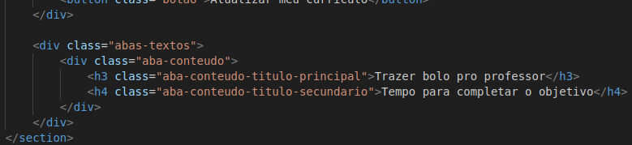
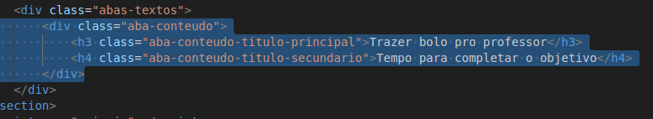
Metas:
Vamos criar a primeira meta.
E vamos copiar essa div do meio pra fazer as outras.
Apertem “ctrl+v”,, dois enter e “ctrl+v” de novo. Até ter as quatro metas.

Slide 9
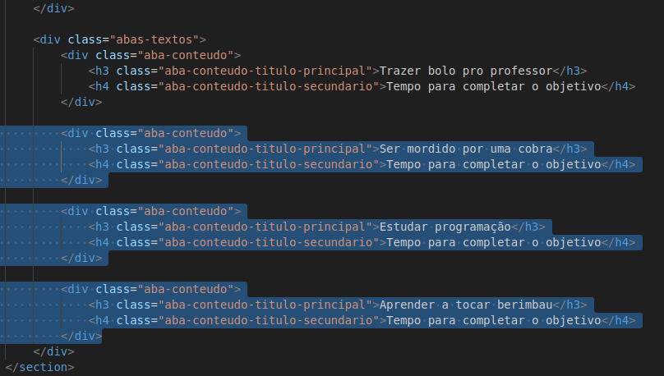

Slide 10

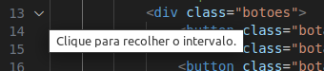
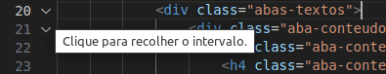
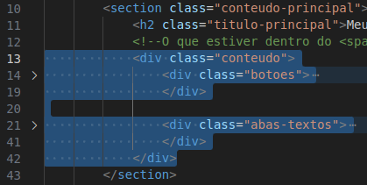
Divs:
Arrumamos a cor do fundo dos textos.
Recolher as duas divs maiores. A “botoes” e a “aba-texto”.
Criar uma div que está em volta
de todas essas.

Slide 11
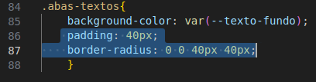


Ajustes:
Arrumamos essa caixa de metas:
Vamos adicionar a classe “ativo” a
nossa primeira divisória.
Ela então vai dar problema com nosso botão.
Só precisamos avisar no CSS que as configurações de ativo só valem pro botão.
Add “.botao” antes do “.ativo”.

Slide 12
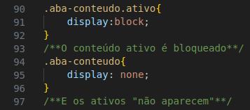
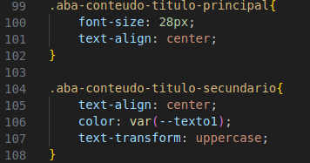
Arrumando metas:
Só uma meta pode aparecer por vez.
As outras somem.
E deixamos mais bonitinho os
nosso texto.

Slide 13
Teste:
Texto

